Slide 1


Конкурс «Библиотека года -2022»
Муниципальное бюджетное общеобразовательное учреждение
“ Средняя общеобразовательная школа с. Хонделен Барун-Хемчикского кожууна Республики Тыва”
Библиотекарь: Хомушку Валентина Хомушкуевна
2022 год

Slide 2
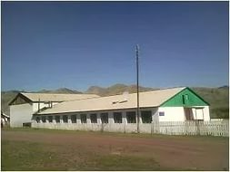
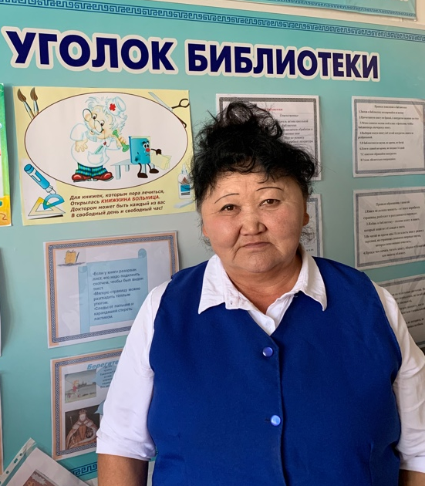
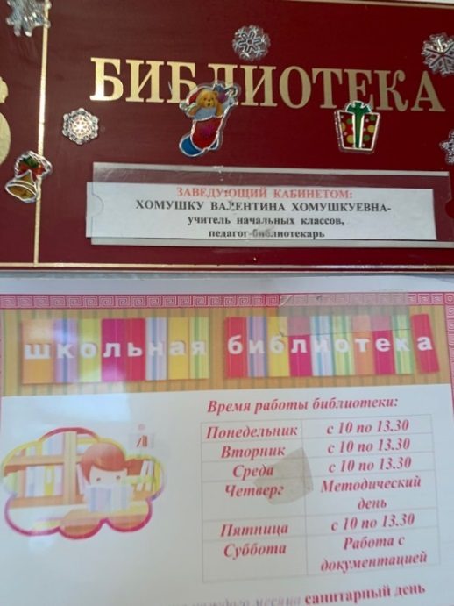
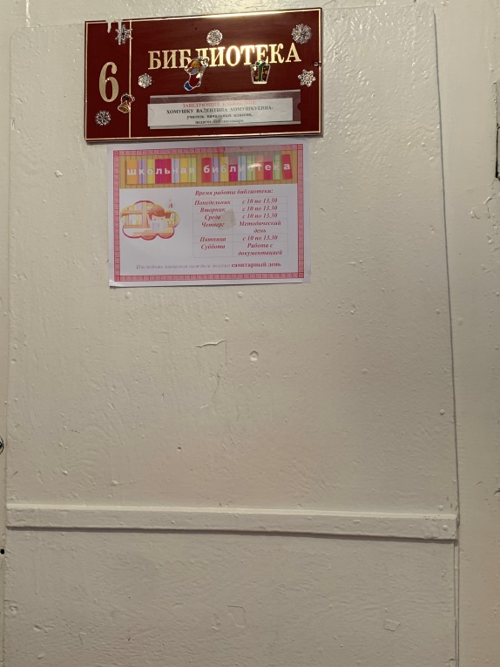
Добро пожаловать в библиотеку МБОУ СОШ с. Хонделен
Посетителей библиотеки приветливо встречает наш библиотекарь
Хомушку Валентина Хомушкуевна
Библиотека- это открытый стол идей, за который приглашается каждый.
А.И. Герцен

Slide 3
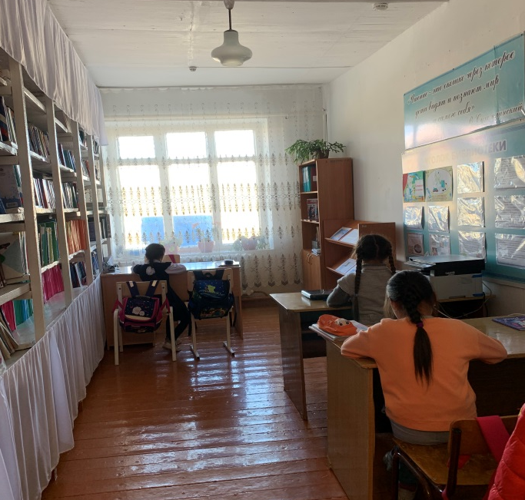

Библиотека нашей школы имеет в своём подразделении абонемент, рабочая зона, читальная зона, книгохранилище, архив, свободная зона Wi-Fi.
В библиотеке расположен справочный фонд библиотеки, газеты, журналы. В книгохранилище хранятся учебники, подшивки газет, литература.
Общий фонд библиотеки школы насчитывает 2037 экземпляра
Учебников - 1330 экземпляров
Количество читателей библиотеки – 37 учащихся
Число учителей и работников школы, посещающих библиотеку – 20 человек

Slide 4
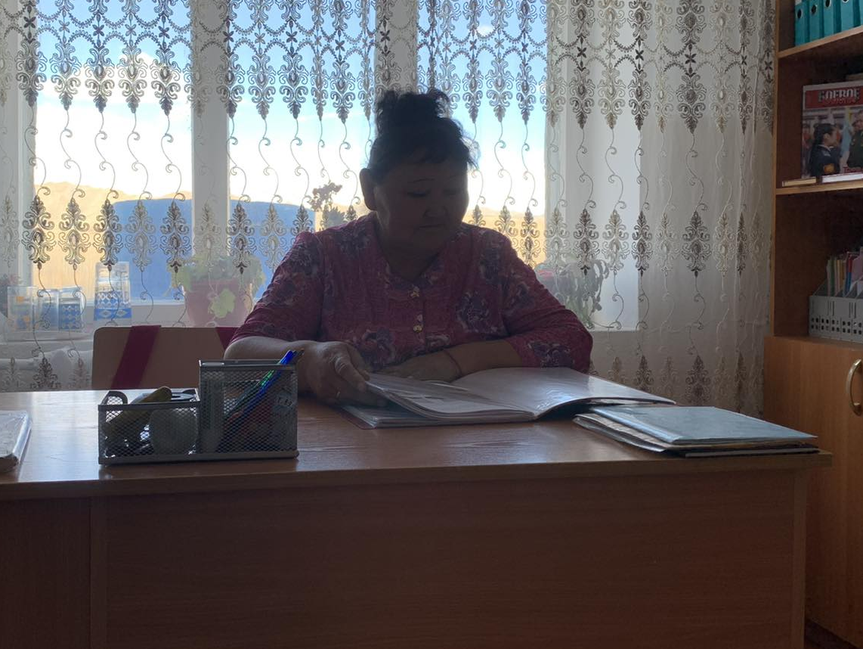
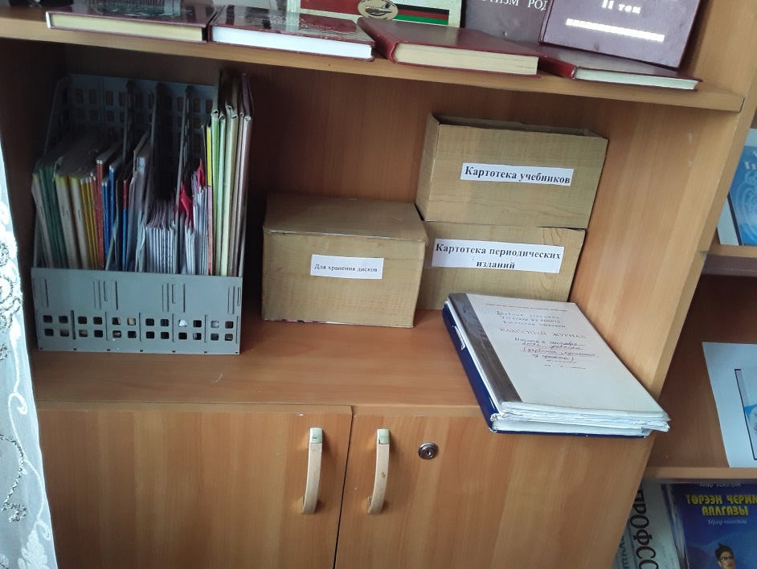
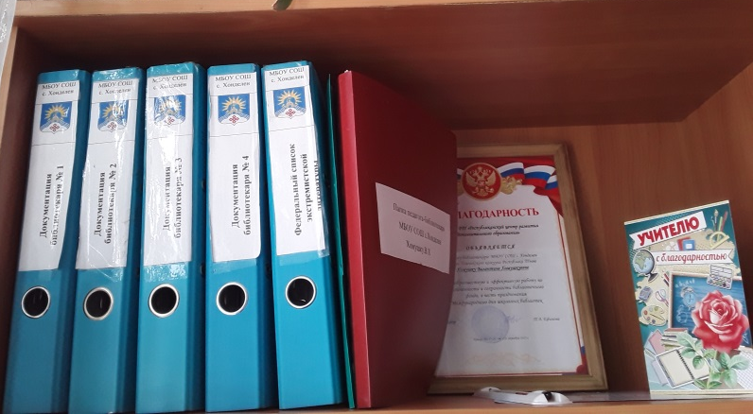
Рабочая зона кабинета Рабочее место библиотекаря оборудованы компьютером и со всем необходимыми документами
Картотека учебников, картотека газет и журналов, для хранения дисков.
Формуляры, тетрадь выдачи учебников по классам .
Инвентарная книга для учебников, для художественной литературы.
Документация библиотекаря

Slide 5

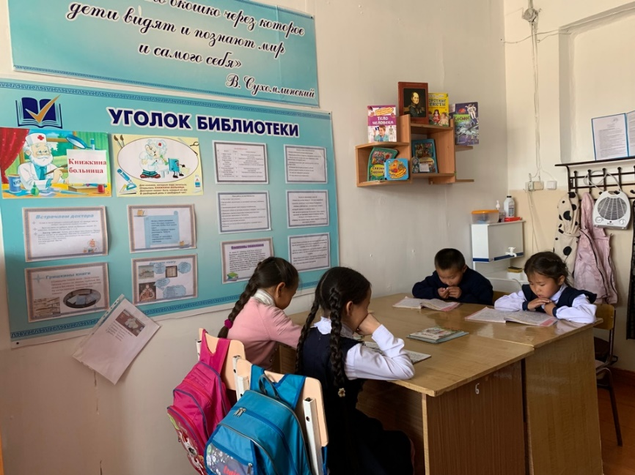
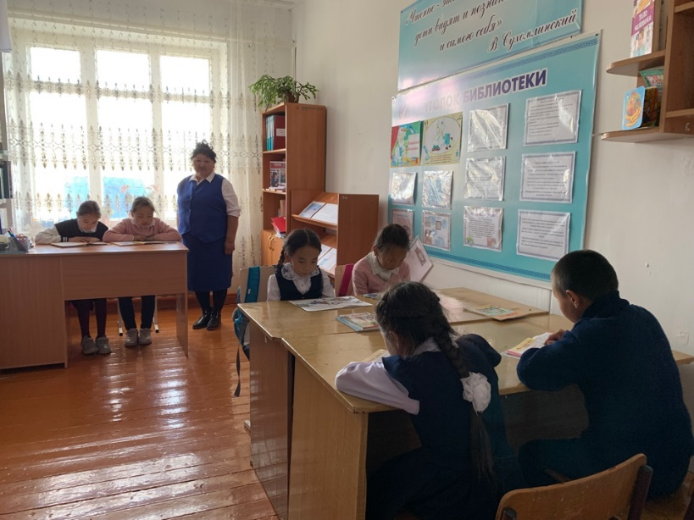
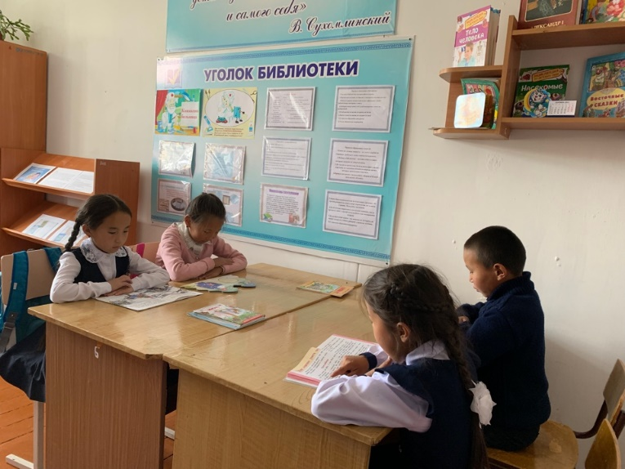

Читальная зона
В библиотеке создана рабочая зона для чтения книг, наши читатели могут написать конспект, позаниматься или просто почитать в тишине.

Slide 6
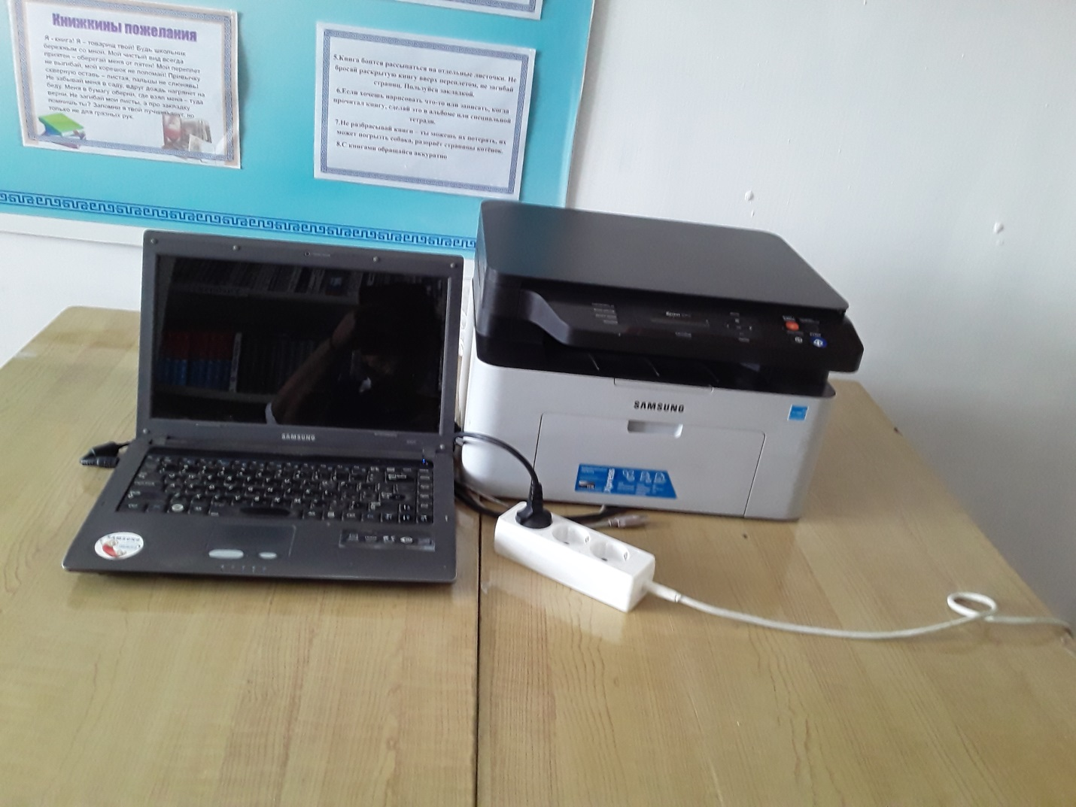
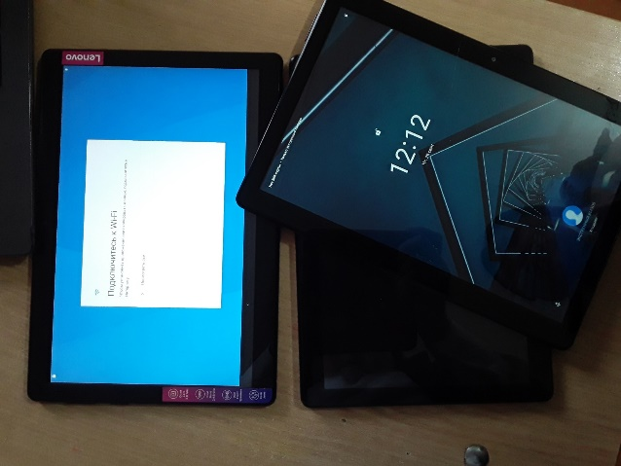
Свободная зона Wi-Fi.
В библиотеке есть зона для работы читателей на ноутбуках с выходом в Интернет. Имеется свободная зона Wi-Fi. Наши читатели имеют свободный доступ к цифровым образовательным ресурсом. Ежегодно учащиеся нашей школы пользуются электронными формами учебников.

Slide 7
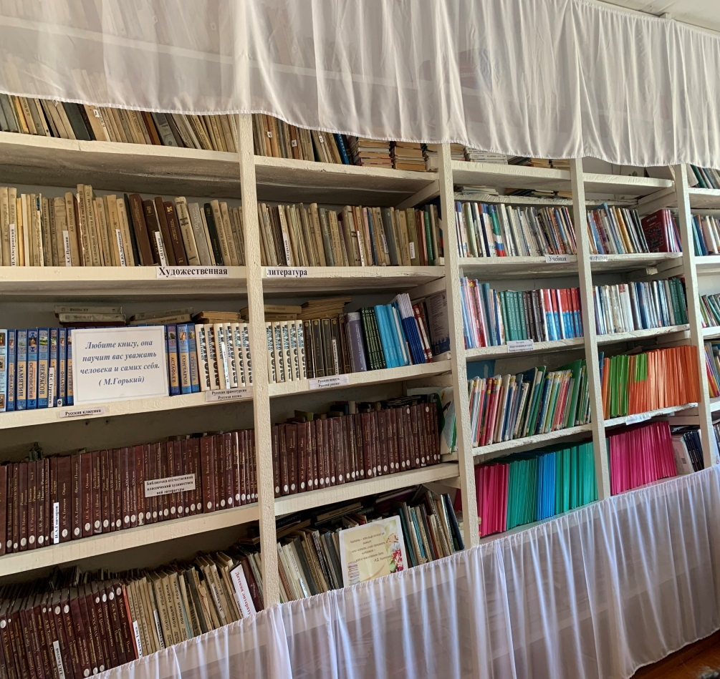
Книгохранилище и архив
В зоне хранения находится удобное просторное книгохранилище . Здесь размещается
фонд учебной литературы, которая расположена в определенном порядке с целью легкого поиска. Из этого отдела производится выдача учебников учащимся на весь учебный год.

Slide 8

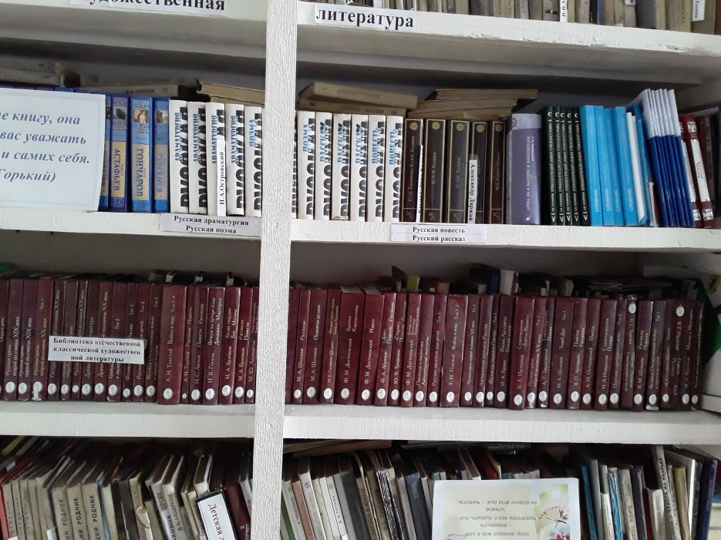
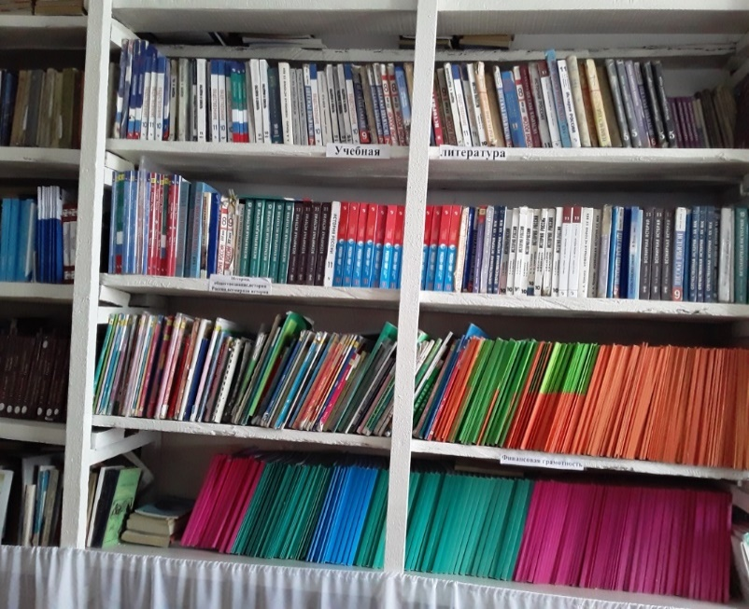

В библиотеке обеспечен доступ обучающихся и педагогов к учебной, методической, художественной, справочно-энциклопедической литературе и периодическим изданиям.
Для повышения творческого потенциала учителей, знакомства их с инновационными методами работы, рекомендует: - научно-методические журналы, в которых собраны лучшие методики и современные технологии; (разработки классных часов, сценарии мероприятий, методические рекомендации). В электронных накопительных папках созданы базы данных для педагогических работников и классных руководителей.

Slide 9
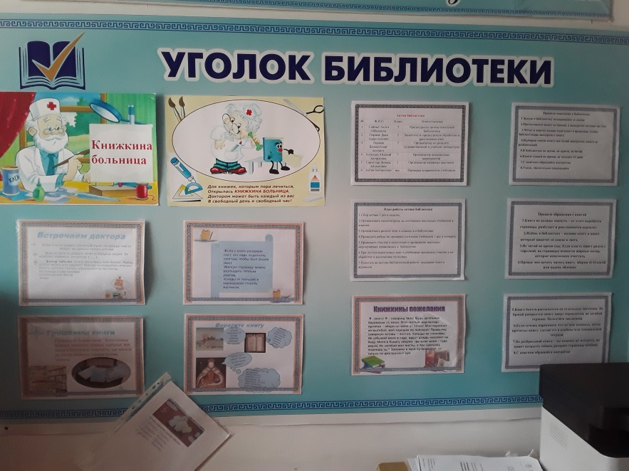
Уголок библиотеки
Актив библиотеки регулярно проводит рейды по сохранности учебников в течении всего учебного года. В библиотеке есть уголок «Книжкина больница», где можно «полечить» книгу или учебник. В «Уголке читателя» можно ознакомиться с памяткой по правилам пользования учебниками.
В начальных классах проводятся «Уроки Айболита», где ребята получают навыки ремонта учебников.
В начале каждого учебного года библиотекарь проводит беседы о сохранности учебников и правилах
пользования книгами.

Slide 10
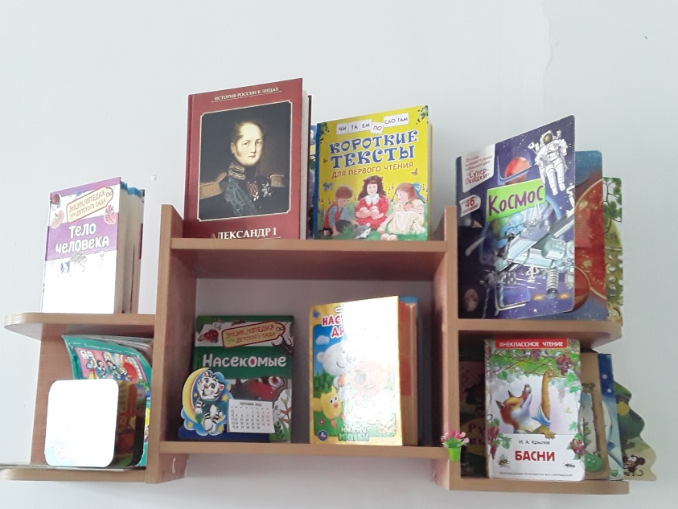
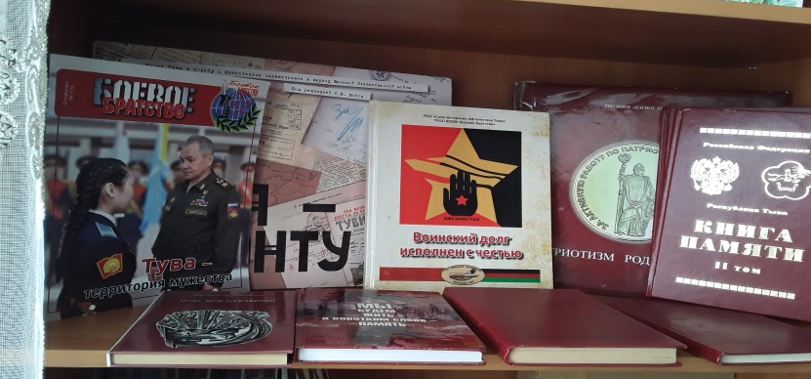

Книжные выставки
В библиотеке действуют постоянные книжные выставки. Для читателей разных возрастных групп оформляются тематические полочки: «В мире сказок», «Мой верный друг», «Закон и ты» и другие.
Выставки оформляются ко всем знаменательным датам, демонстрируются они не только в библиотеке, но и по классам, во время проведения различных мероприятий.

Slide 11

Прийди в мою библиотеку! Глядят на вас со всех страниц Десятки знаменитых лиц! Портреты сказочных героев Вам дверь в волшебный мир откроют! Там уголки для сказок есть И теремок Страны чудес! Спасибо за внимание!

